Slide 1
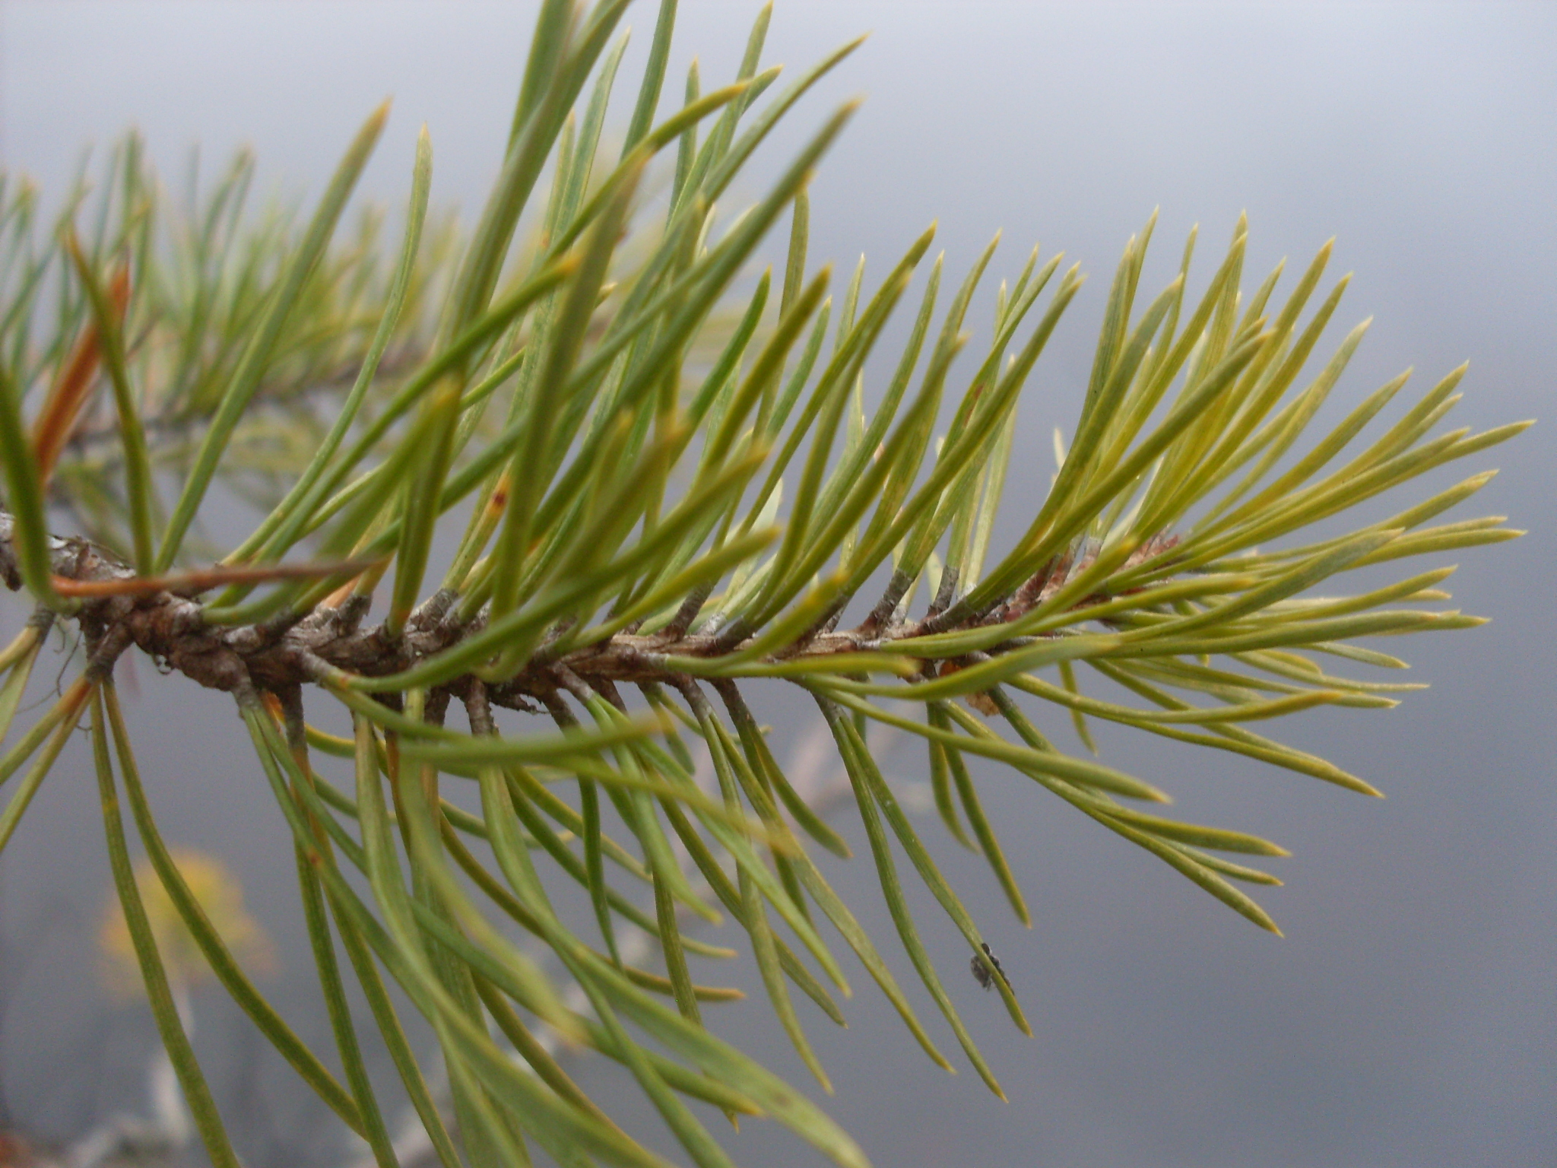

КАРЕЛЬСКАЯ МЕЖРАЙОННАЯ ПРИРОДООХРАННАЯ
ПРОКУРАТУРА

Slide 2
ОБРАЩАЕТ ВНИМАНИЕ
ЖИТЕЛЕЙ И ГОСТЕЙ
РЕСПУБЛИКИ КАРЕЛИЯ

Slide 3
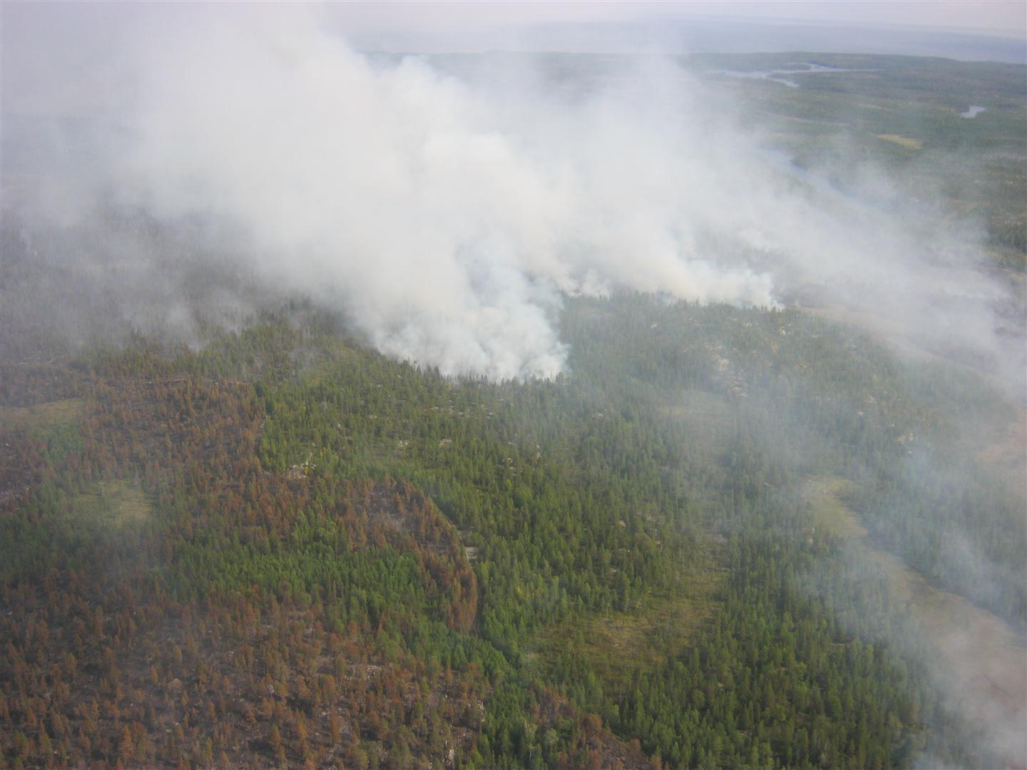
ПРИЧИНОЙ
90%
лесных и торфяных пожаров является неосторожное обращение с огнем

Slide 4
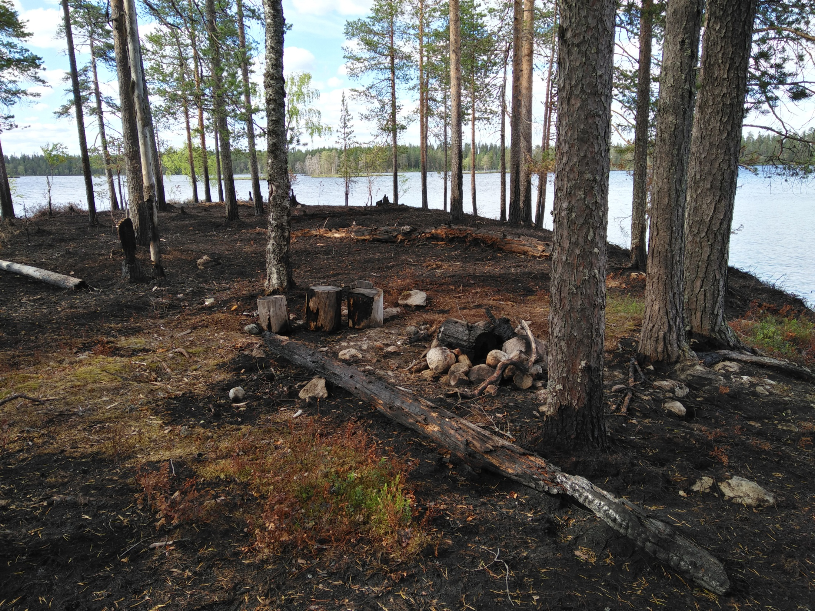
НЕПОТУШЕННЫЕ
КОСТРЫ

Slide 5
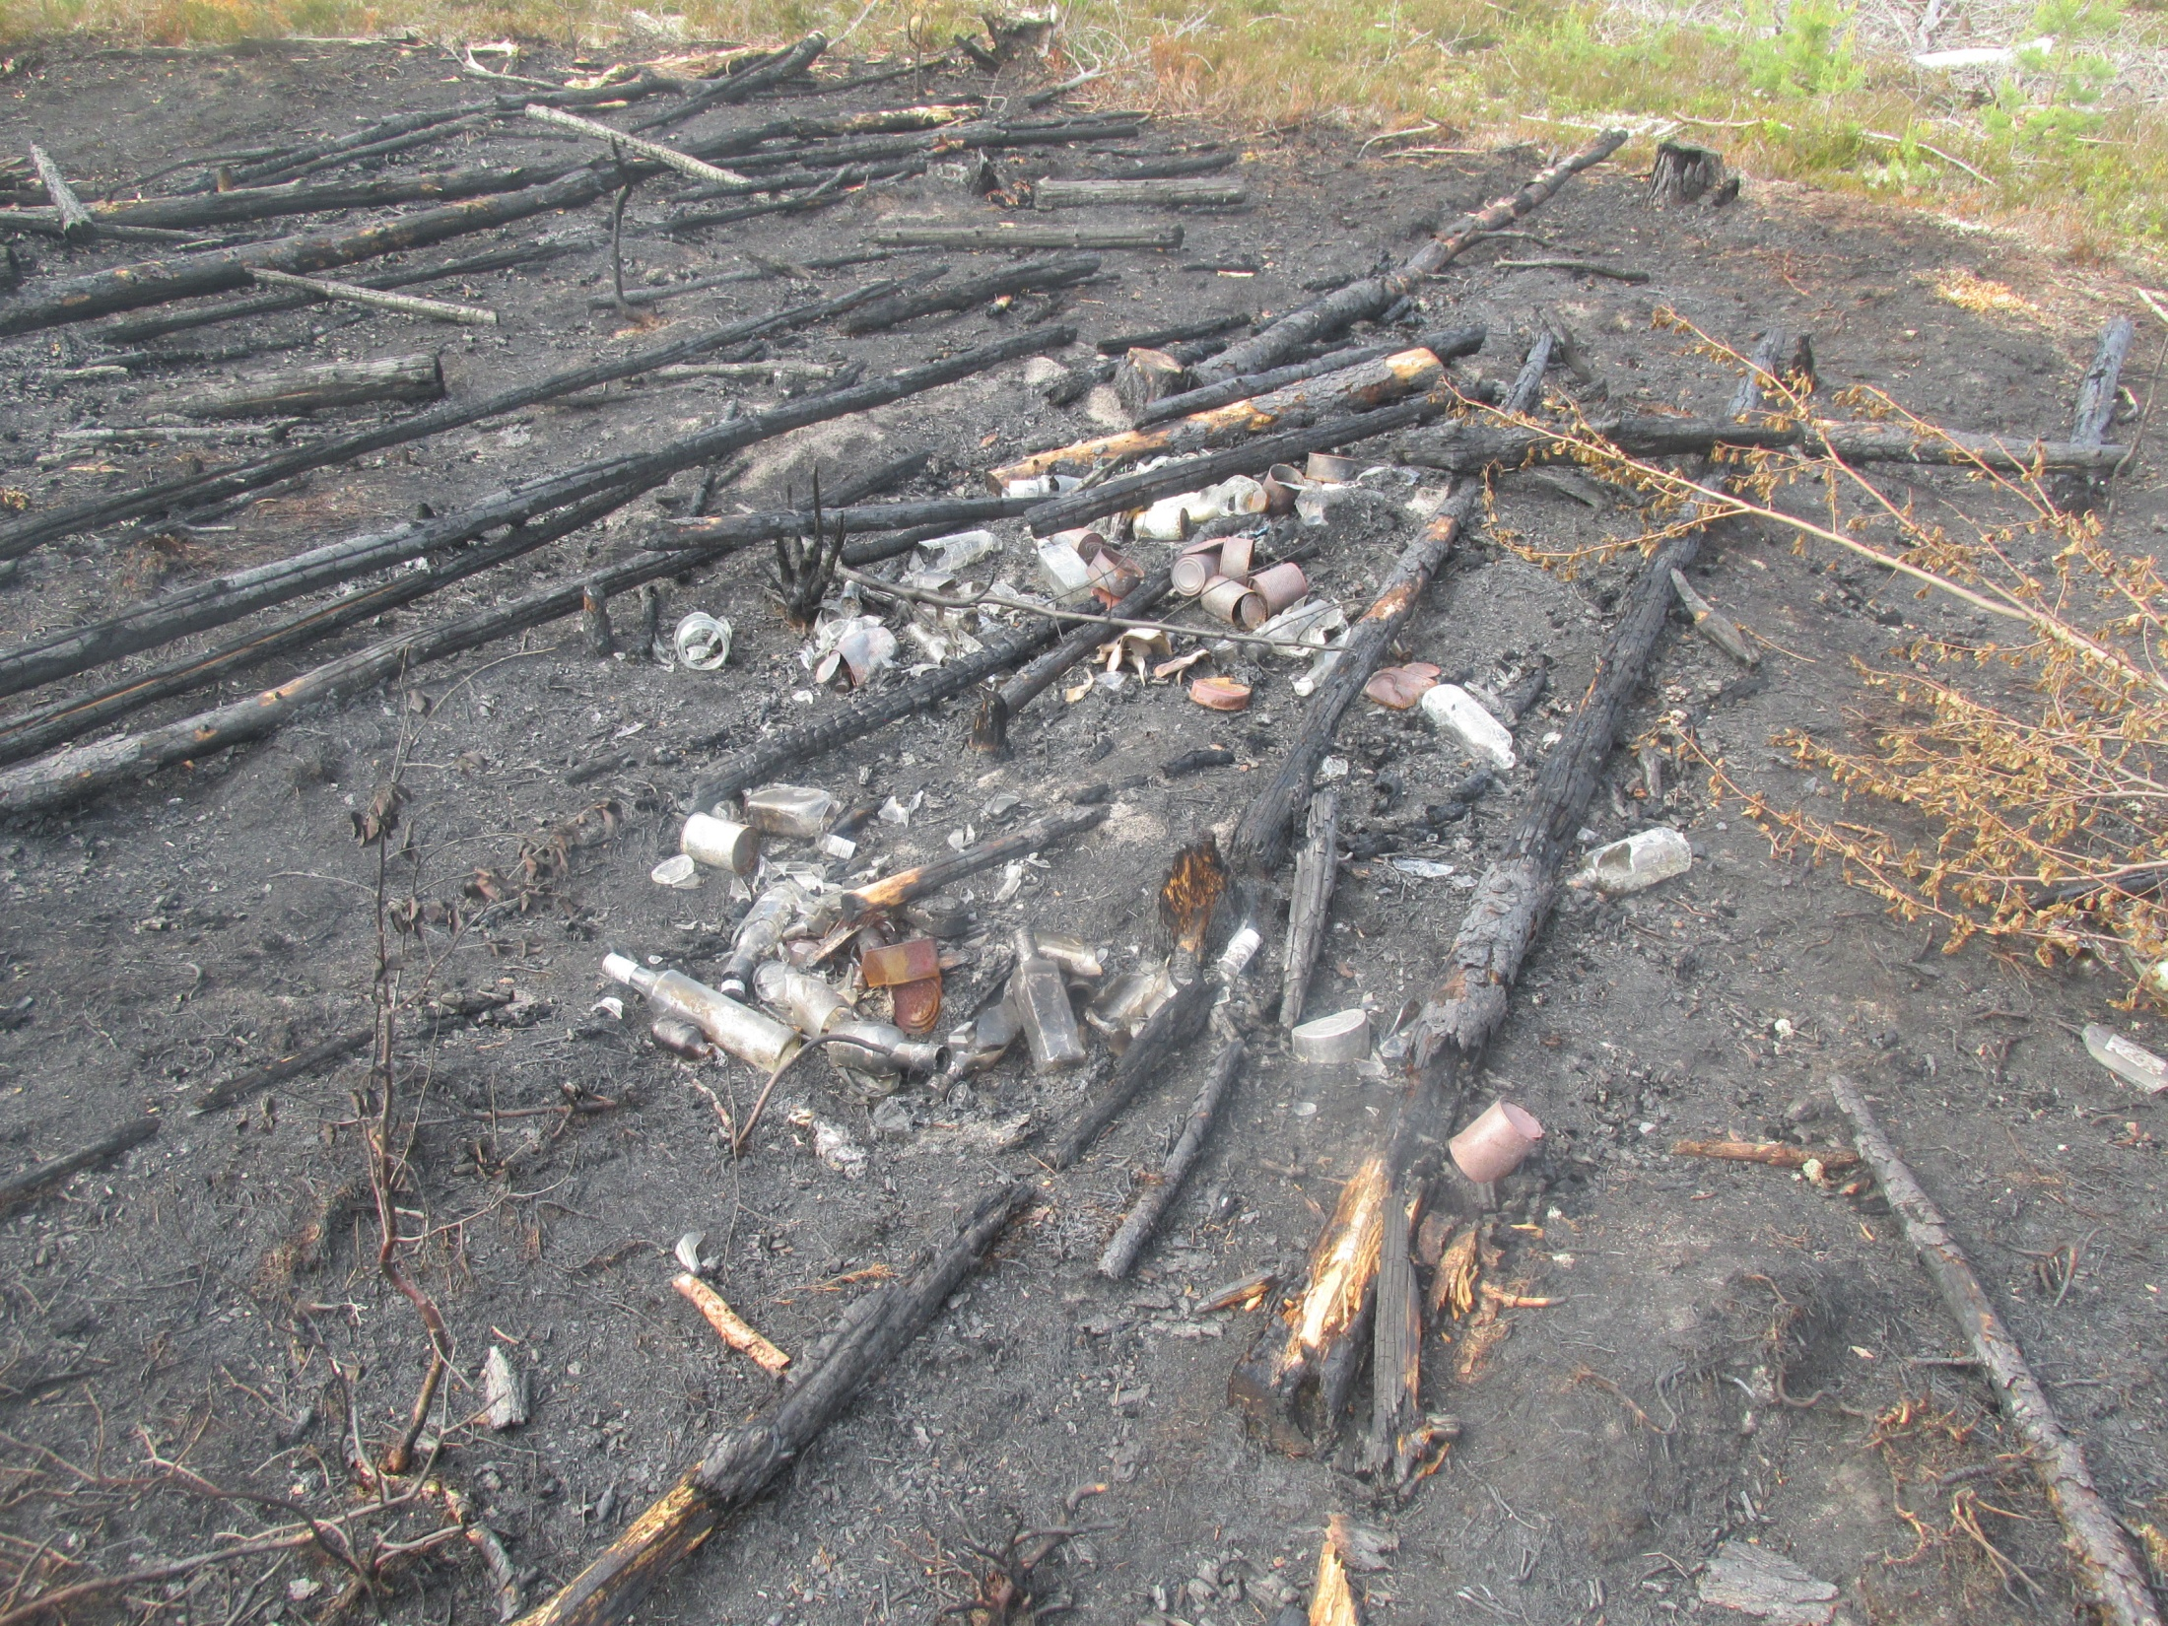
БРОШЕННЫЙ В ЛЕСУ МУСОР

Slide 6
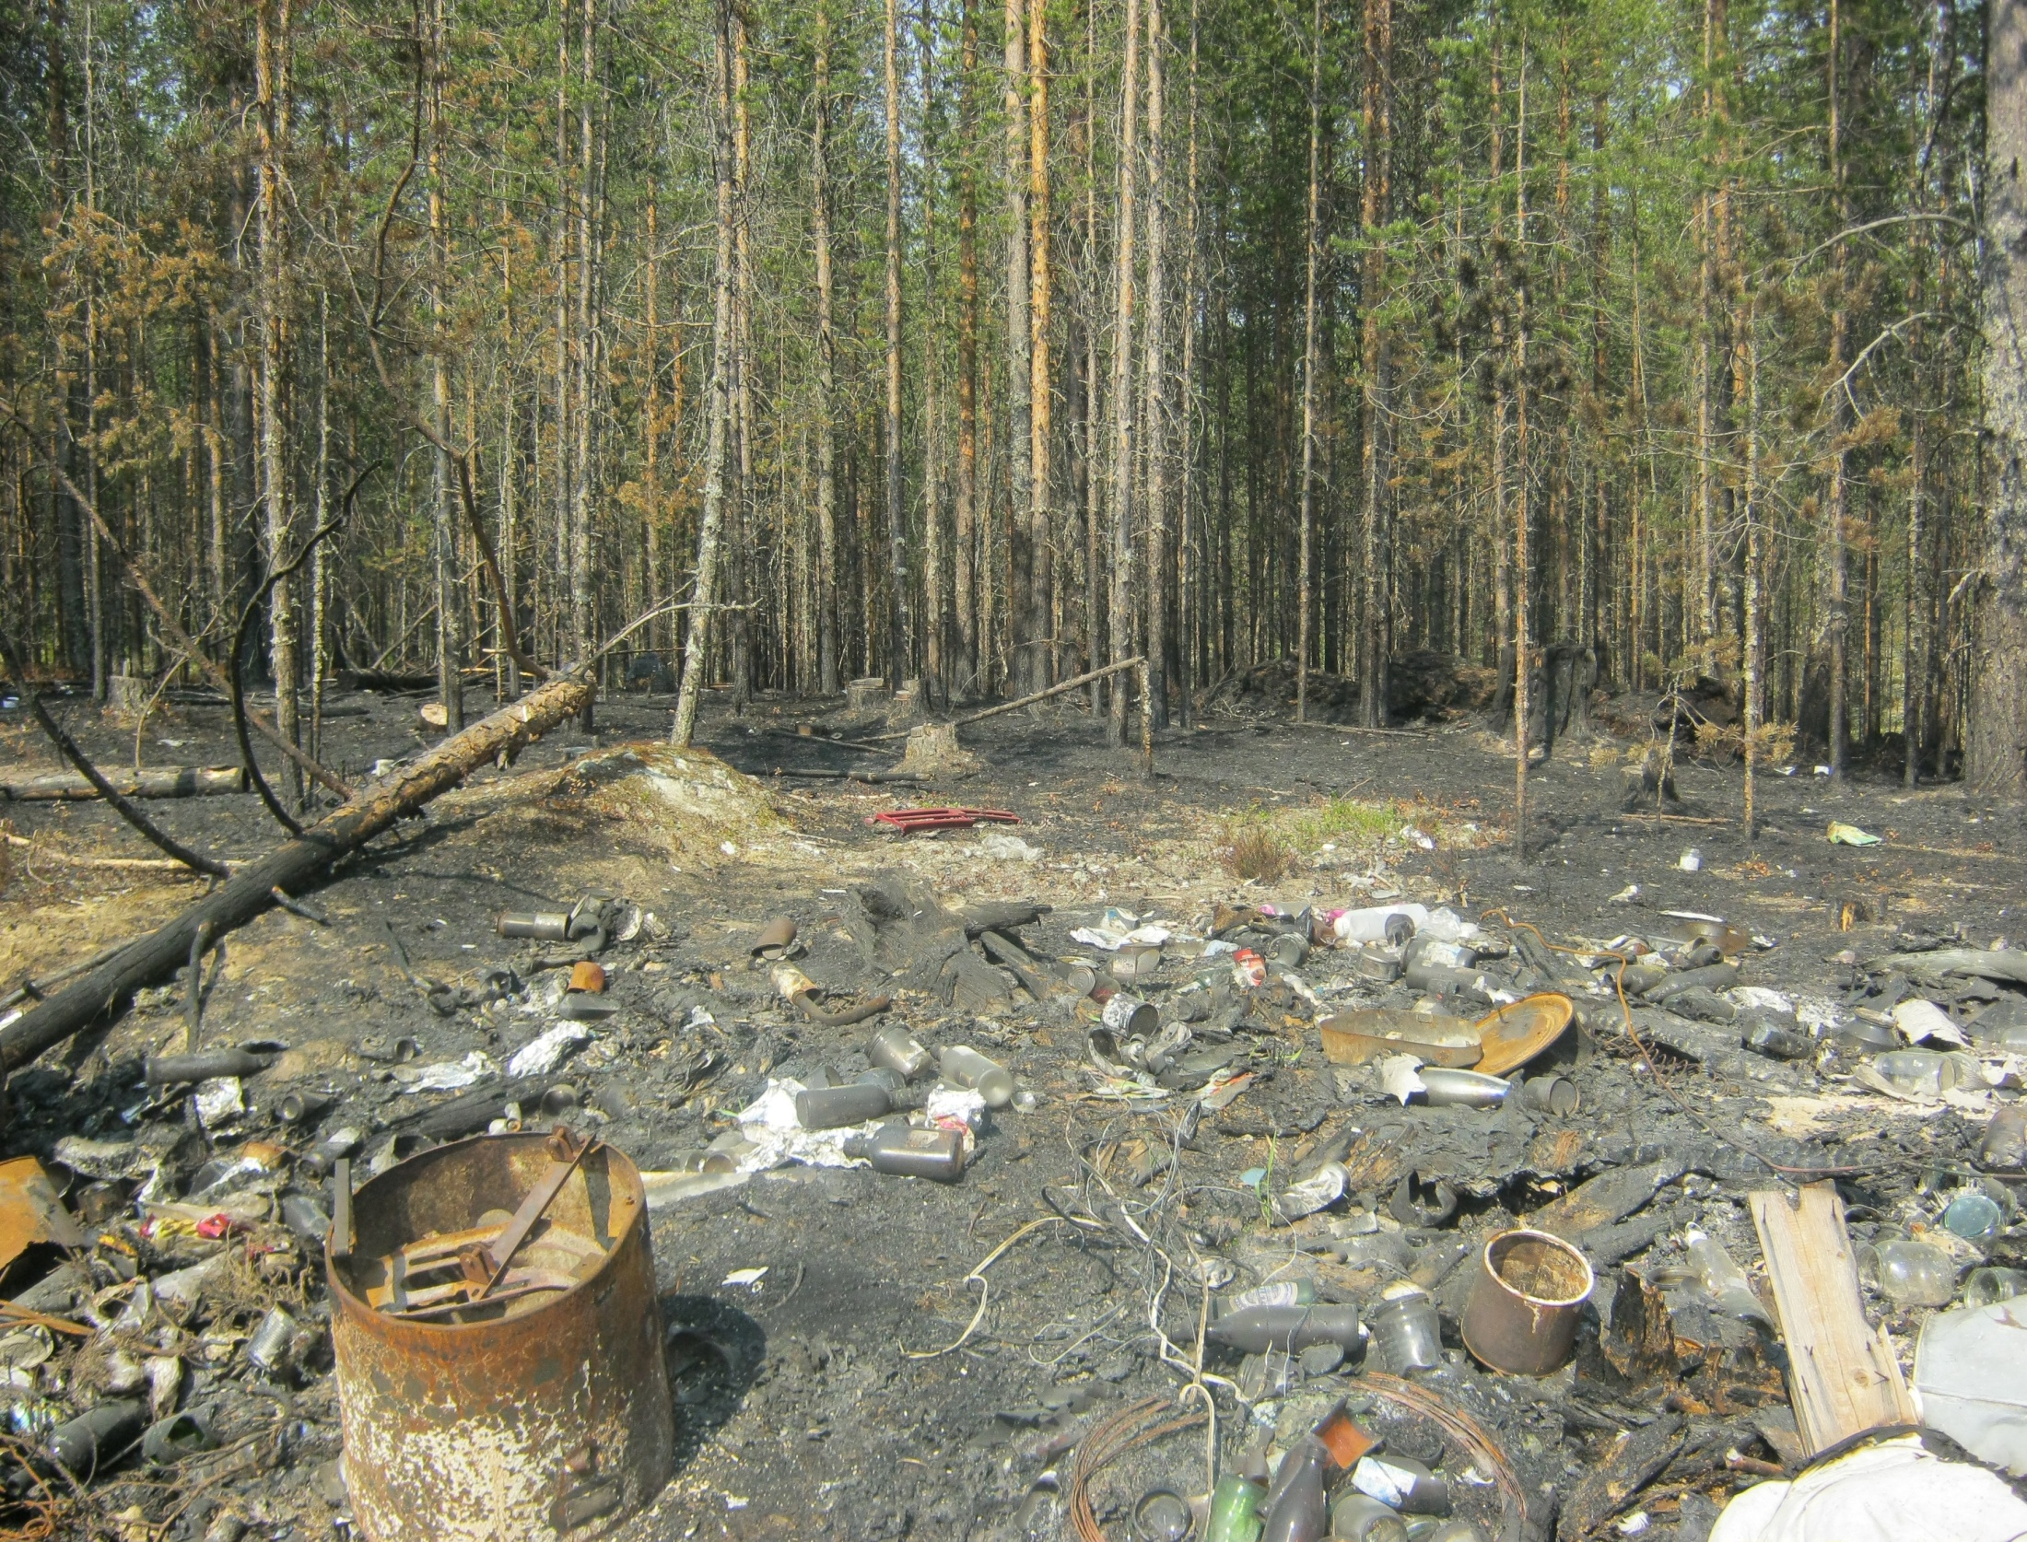
НЕСАНКЦИОНИРОВАННЫЕ СВАЛКИ

Slide 7
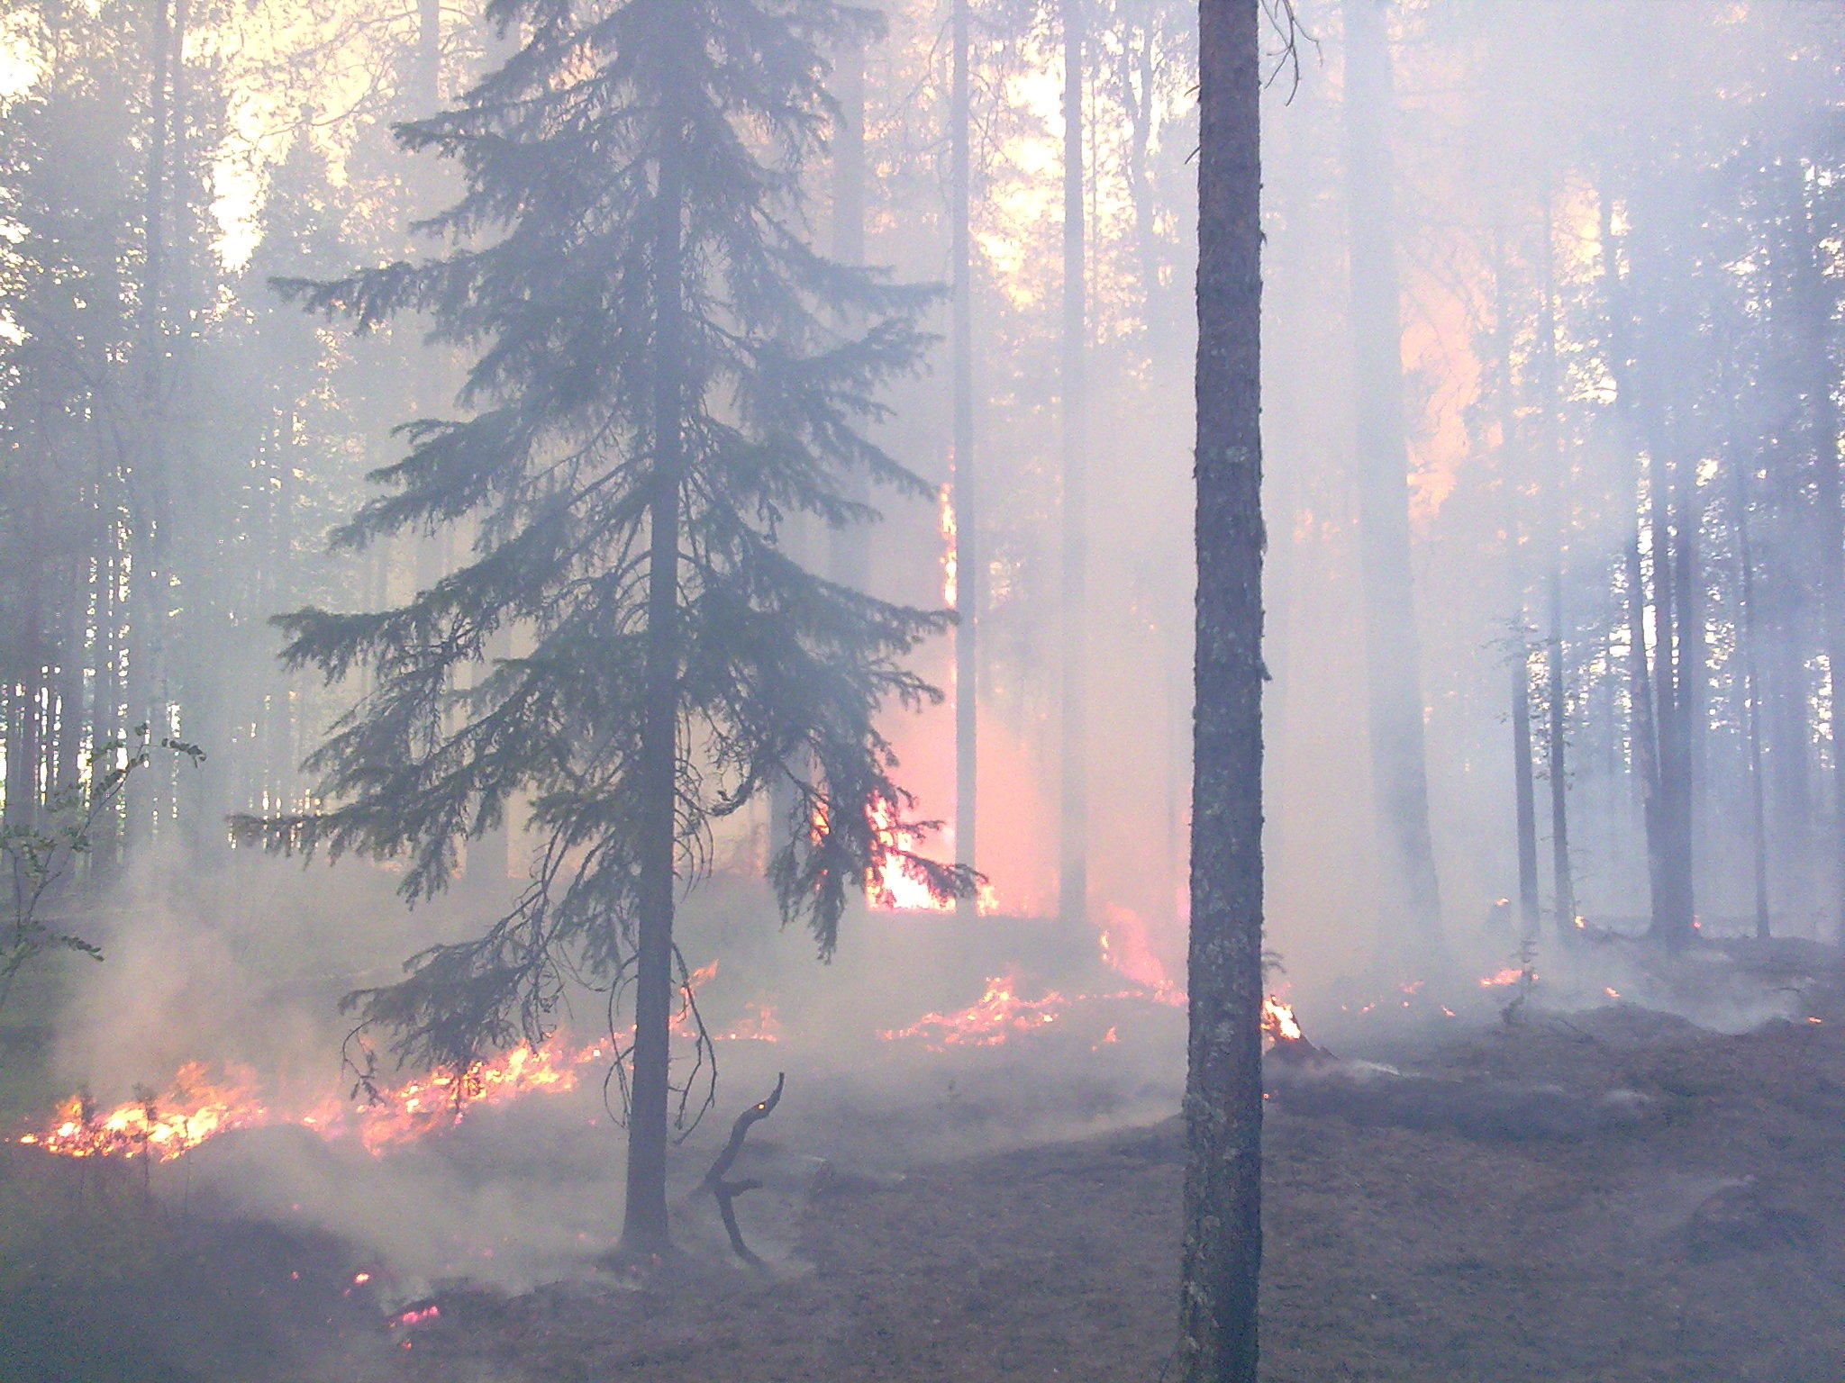
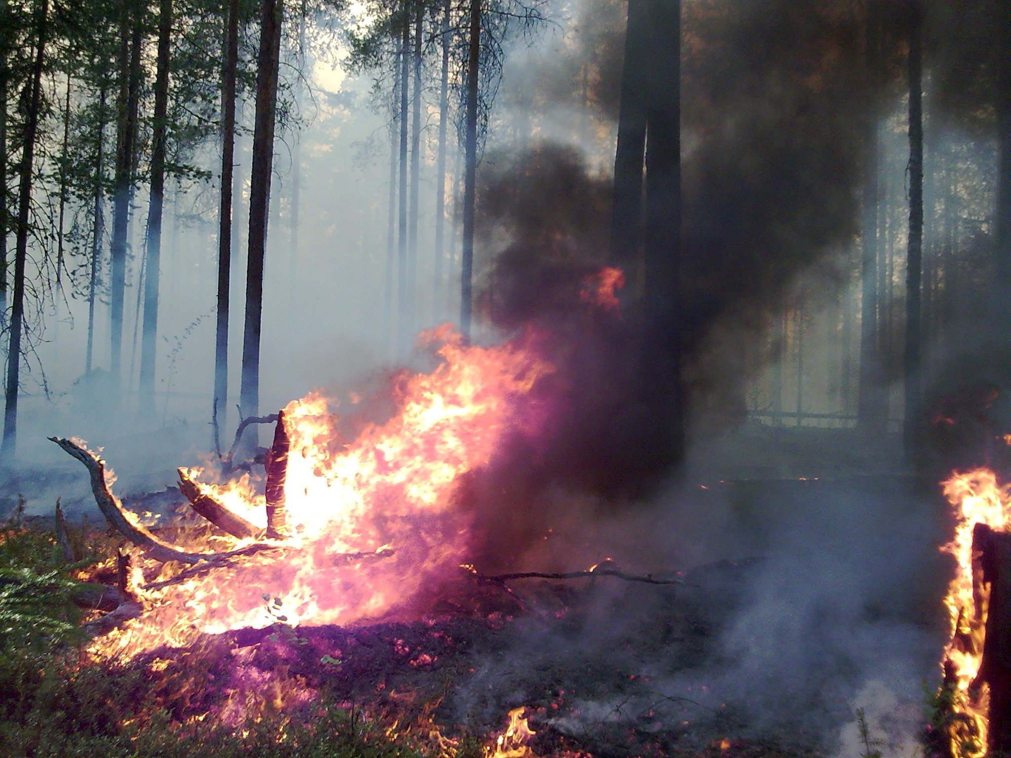
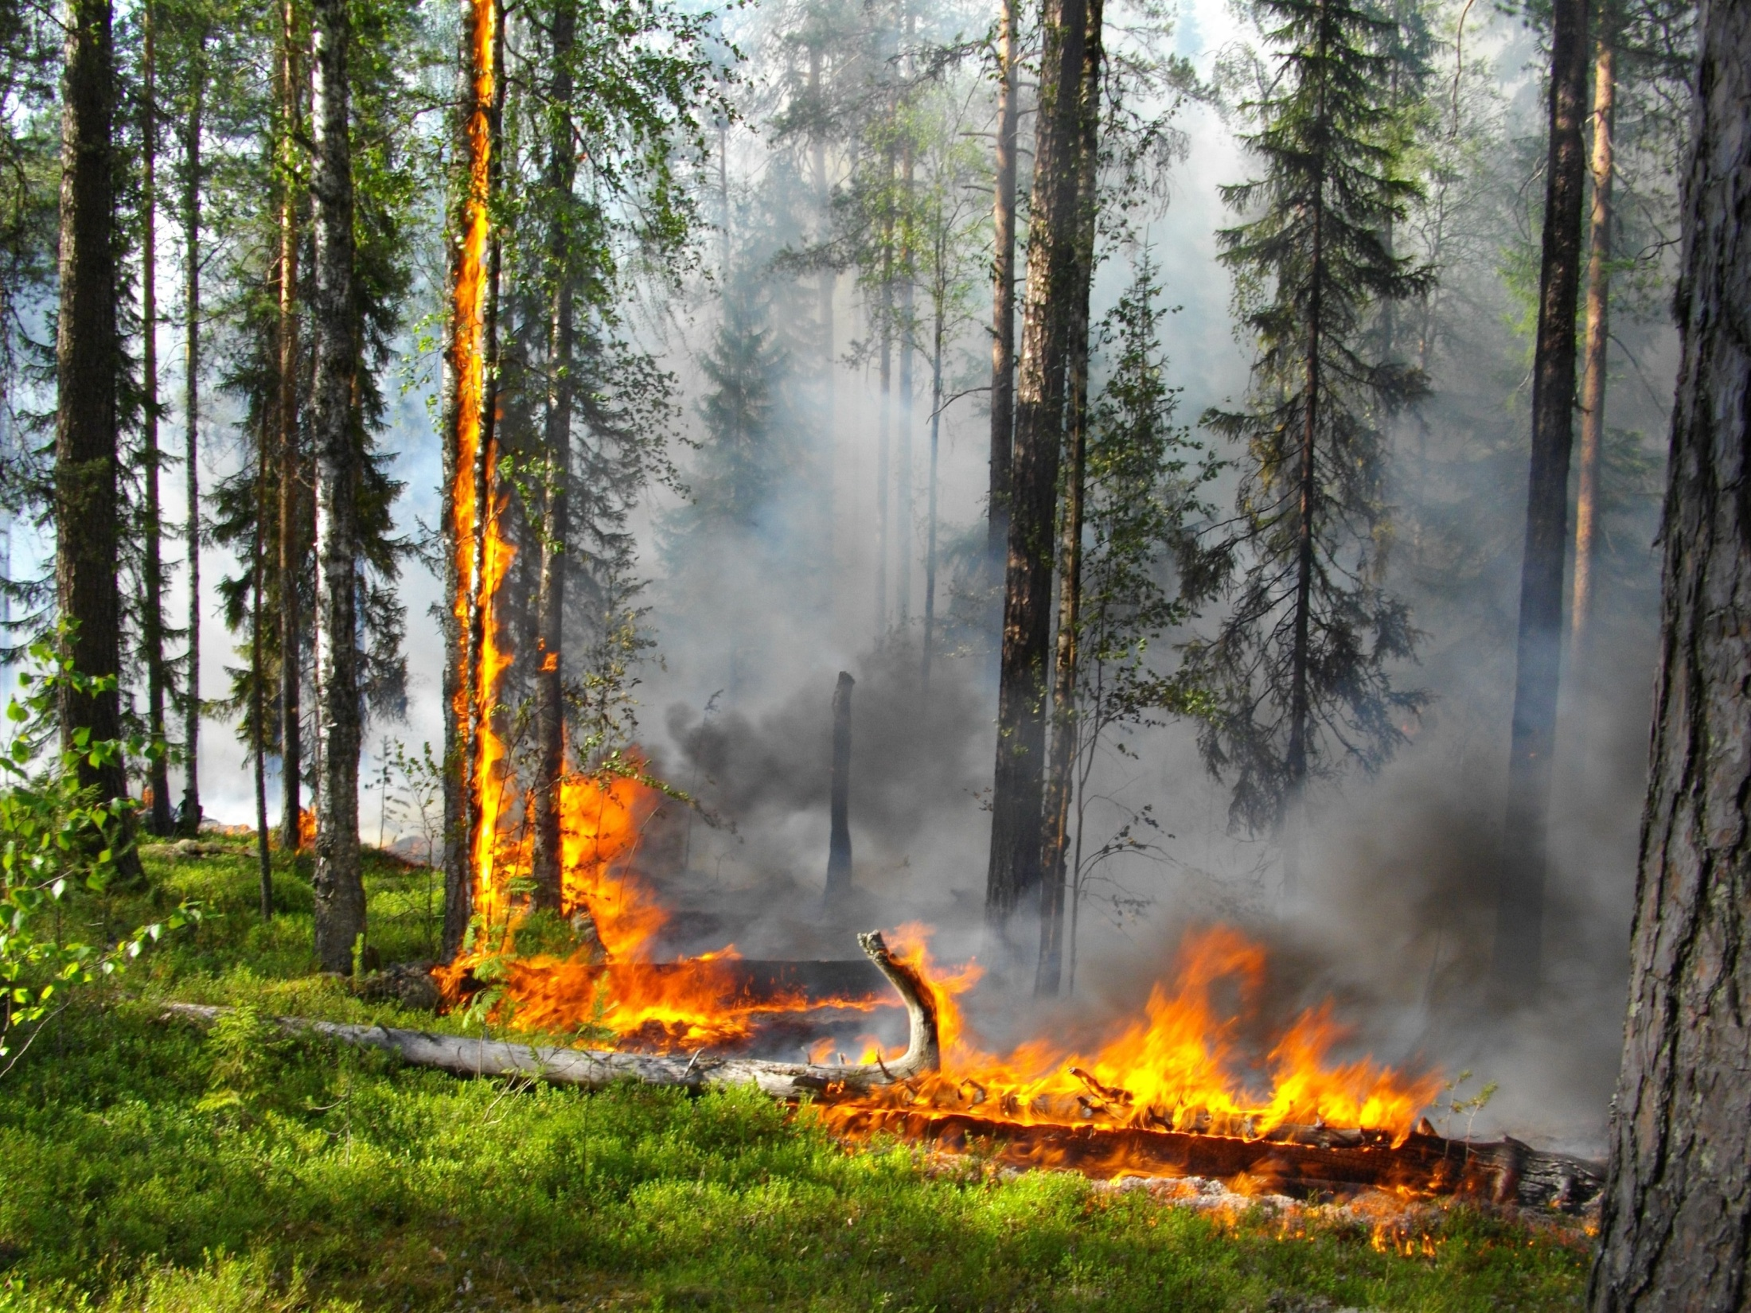
ОСНОВНЫЕ ПРИЧИНЫ ВОЗНИКНОВЕНИЯ ПОЖАРОВ

Slide 8
УНИЧТОЖЕНИЕ ИЛИ ПОВРЕЖДЕНИЕ ЛЕСНЫХ НАСАЖДЕНИЙ, НАРУШЕНИЕ ПРАВИЛ ПОЖАРНОЙ БЕЗОПАСНОСТИ В ЛЕСАХ
ВЛЕЧЕТ
АДМИНИСТРАТИВНУЮ И УГОЛОВНУЮ ОТВЕТСТВЕННОСТЬ

Slide 9
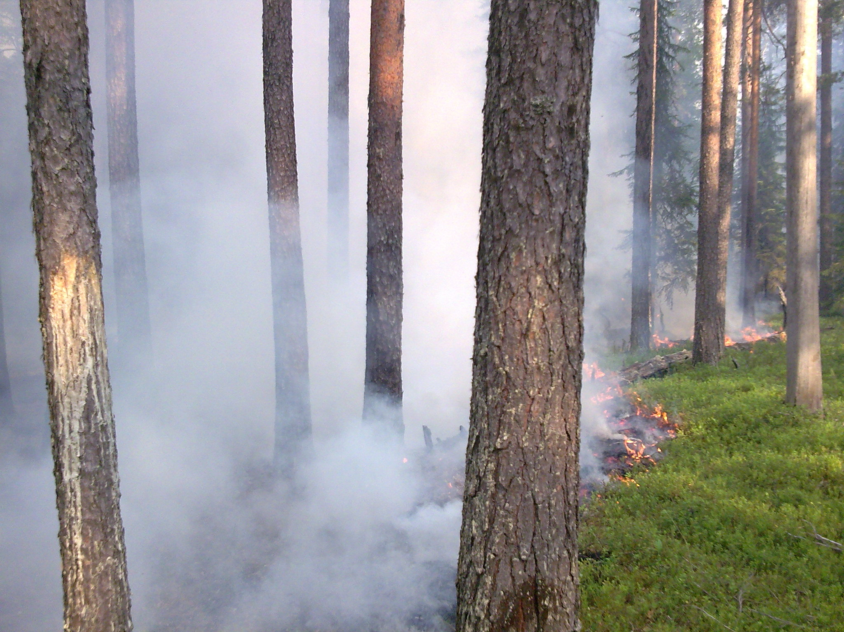
статья 8.32 КоАП РФ
АДМИНИСТРАТИВНЫЙ ШТРАФ
ДО ОДНОГО МИЛЛИОНА РУБЛЕЙ

Slide 10
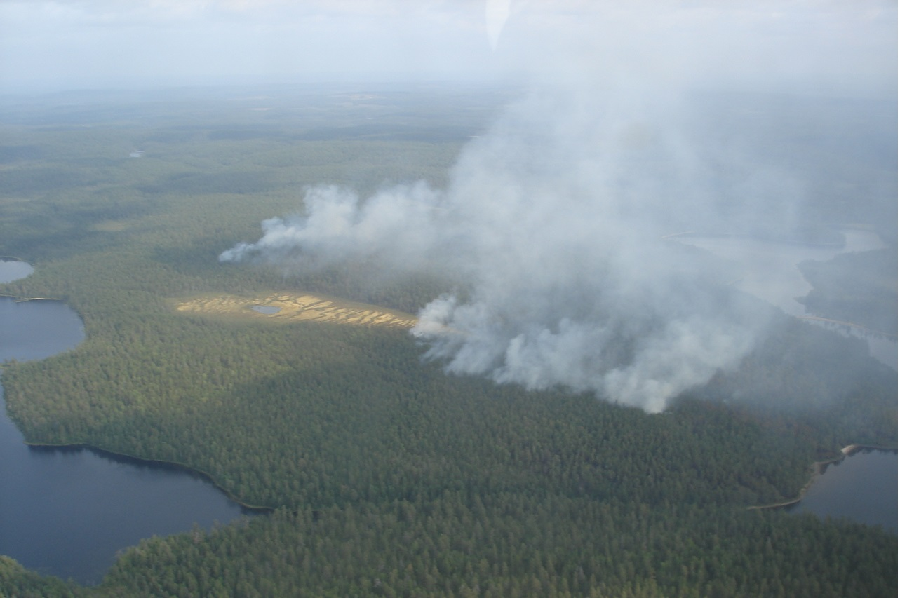
статья 261 УК РФ
ДО ЧЕТЫРЕХ ЛЕТ ЛИШЕНИЯ СВОБОДЫ

Slide 11
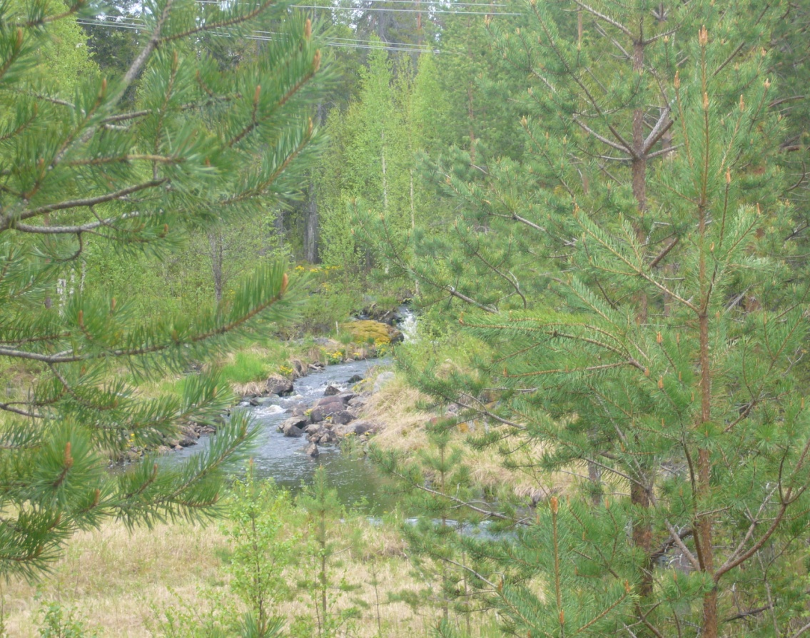
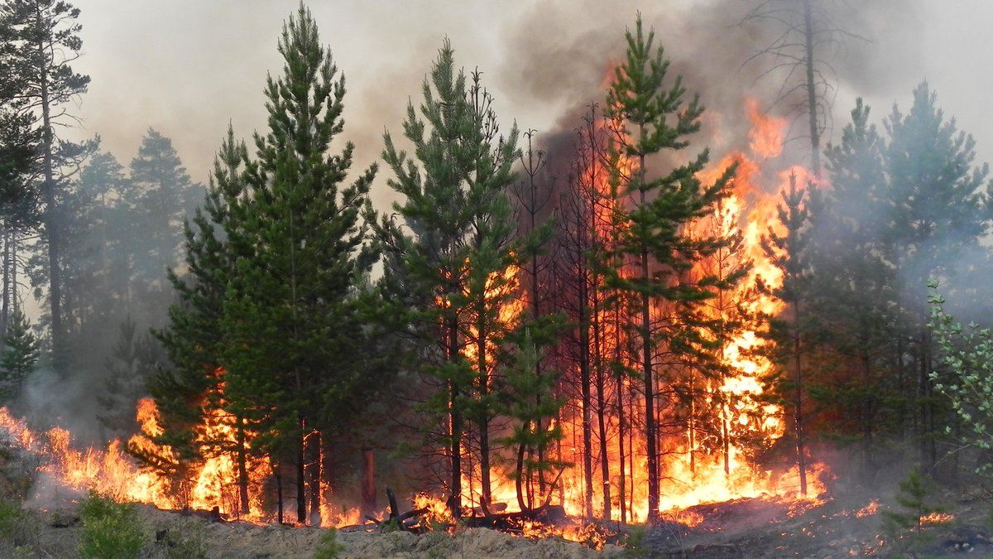
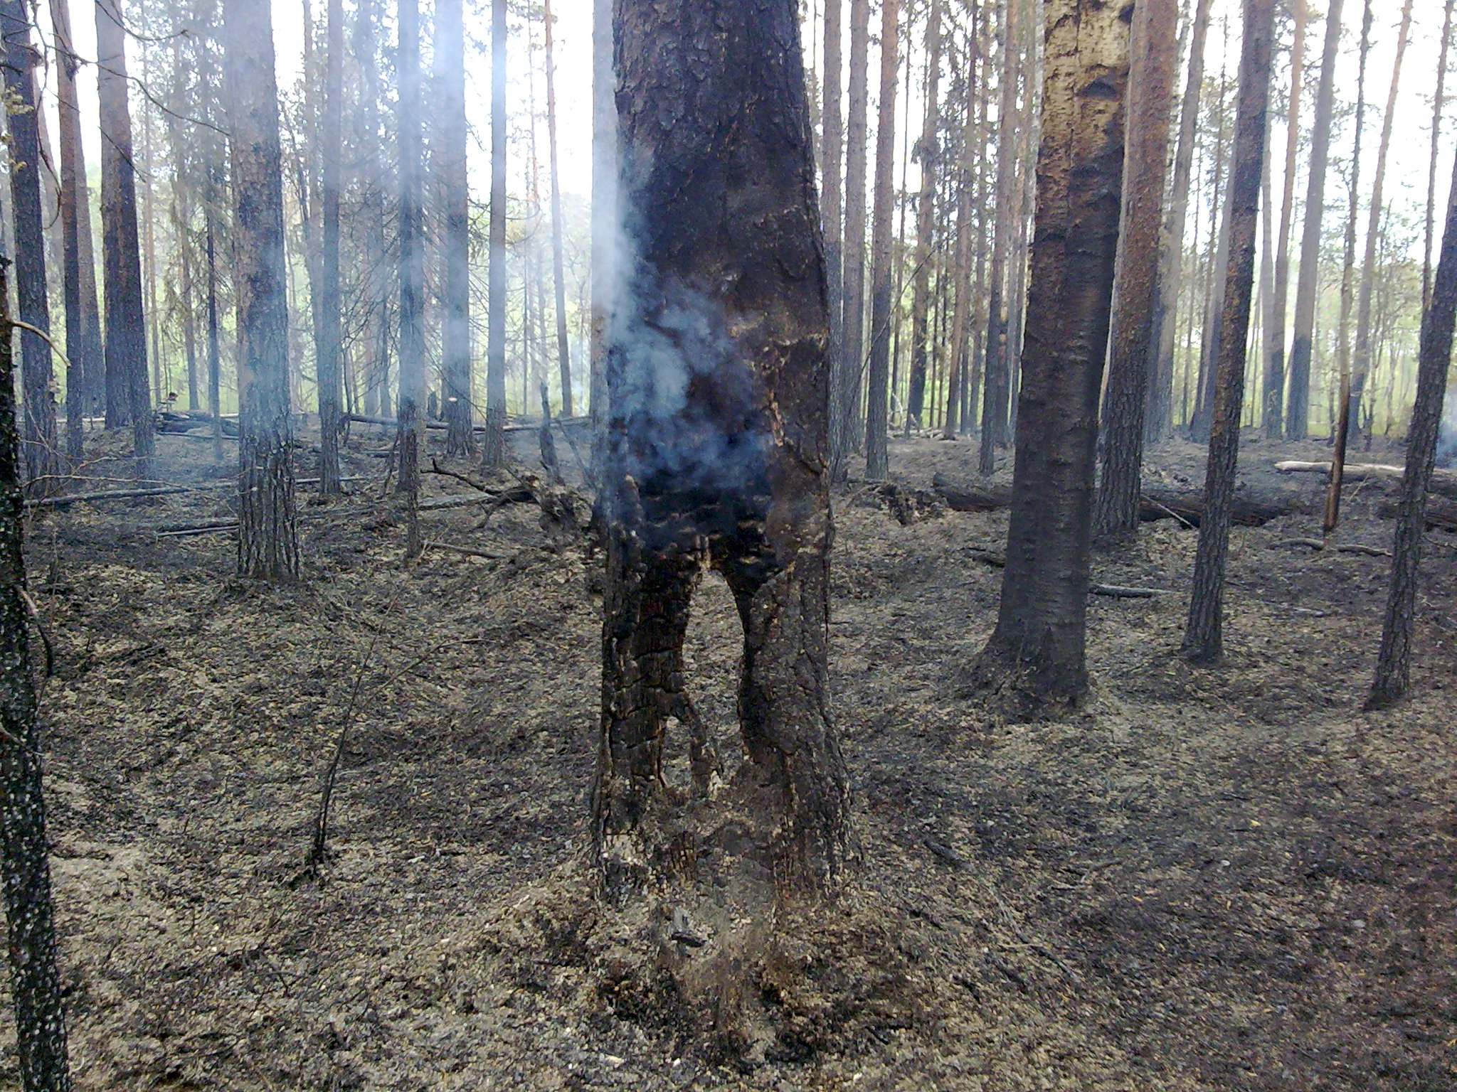
БЕРЕГИТЕ ЛЕС
ОТ ПОЖАРА!

